Slide 1
Федеральное государственное бюджетное образовательное учреждение
высшего образования «МИРЭА – Российский технологический университет»
Детский технопарк «Альтаир»
WEB разработка
Презентацию подготовили
Ученики группы Д2:
Ющенко Г. А.
Бахтеева О. А.
Руководитель: Покровский В. А.
Преподаватель Детского технопарка «Альтаир»

Slide 2
/ 12
Цели и задачи
Цели:
Создать сайт для продажи и покупки NFT изображений.
Задачи:
Создать систему регистрации аккаунтов и базу данных для нее, создать базу данных для размещенных NFT, реализовать покупку и продажу изображений.

Slide 3
/ 12
Актуальность
NFT очень популярны в данный момент, поэтому сайт на эту тему будет пользоваться популярностью.

Slide 4
/ 12
Возможности проекта
Регистрация аккаунта, покупка и выставление на продажу NFT, просмотр свое профиля.

Slide 5
/ 12
Ход разработки
Для написания этого сайта мы использовали две главные библиотеки:
Flask – основа, создает сам сайт, обрабатывает HTTP запросы.
SQLite - используется в качестве системы базы данных. Это файловая база данных, которая хранит все данные приложения, включая: Учетные записи пользователей, Метаданные NFT, Отношения владения пользователь-NFT.

Slide 6
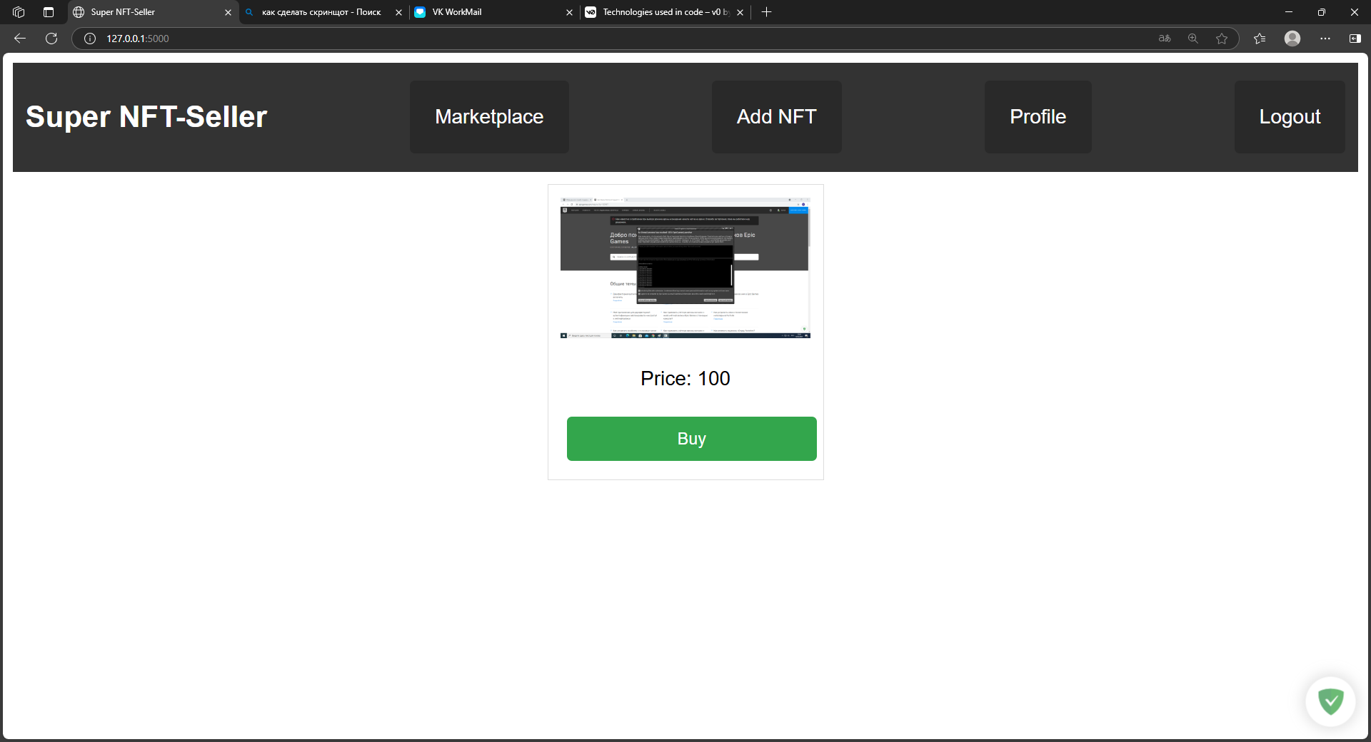
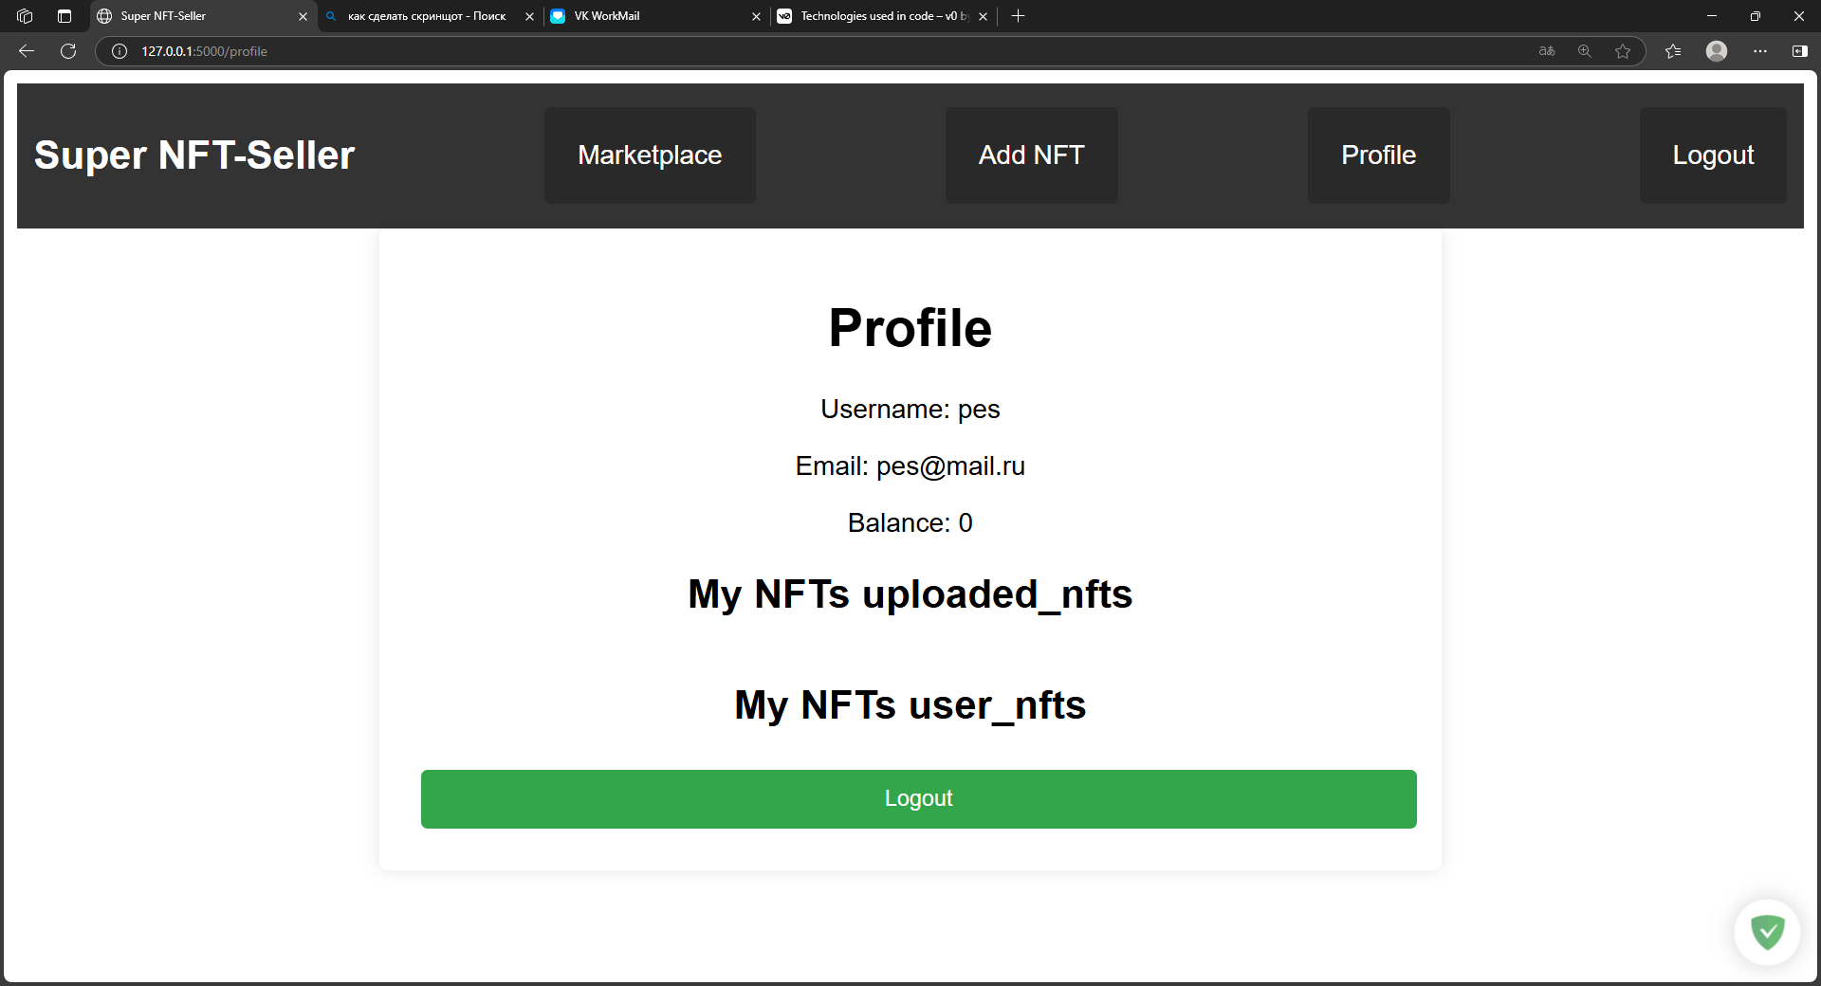
/ 12
Результат работы

Slide 7
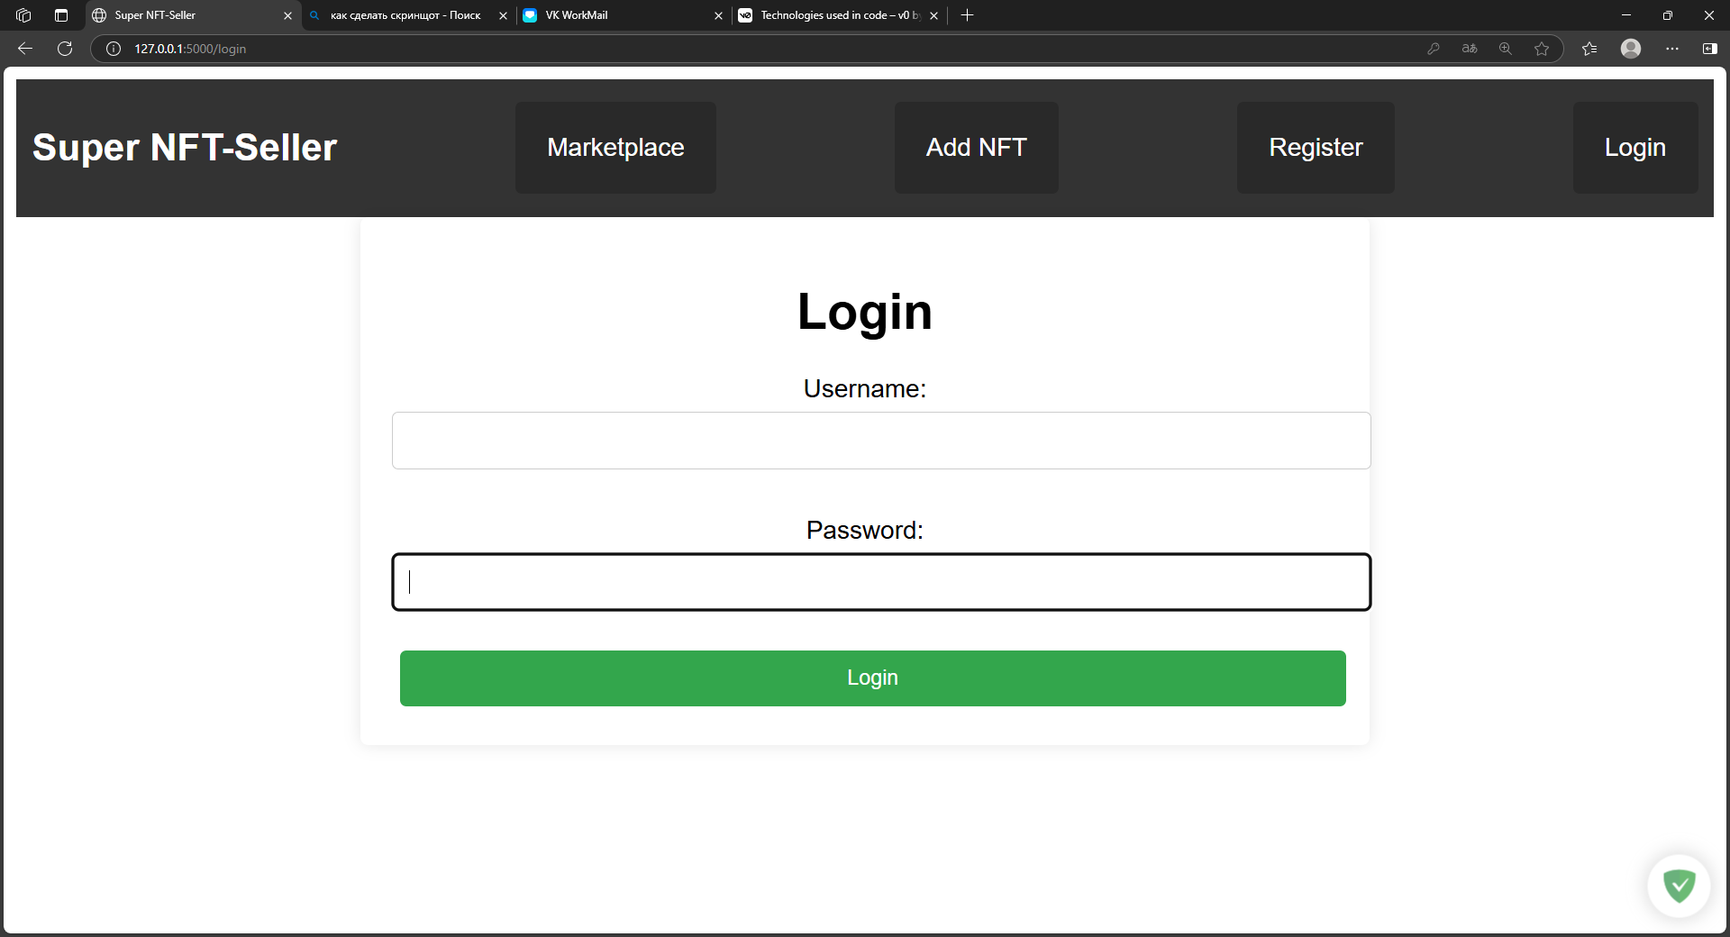
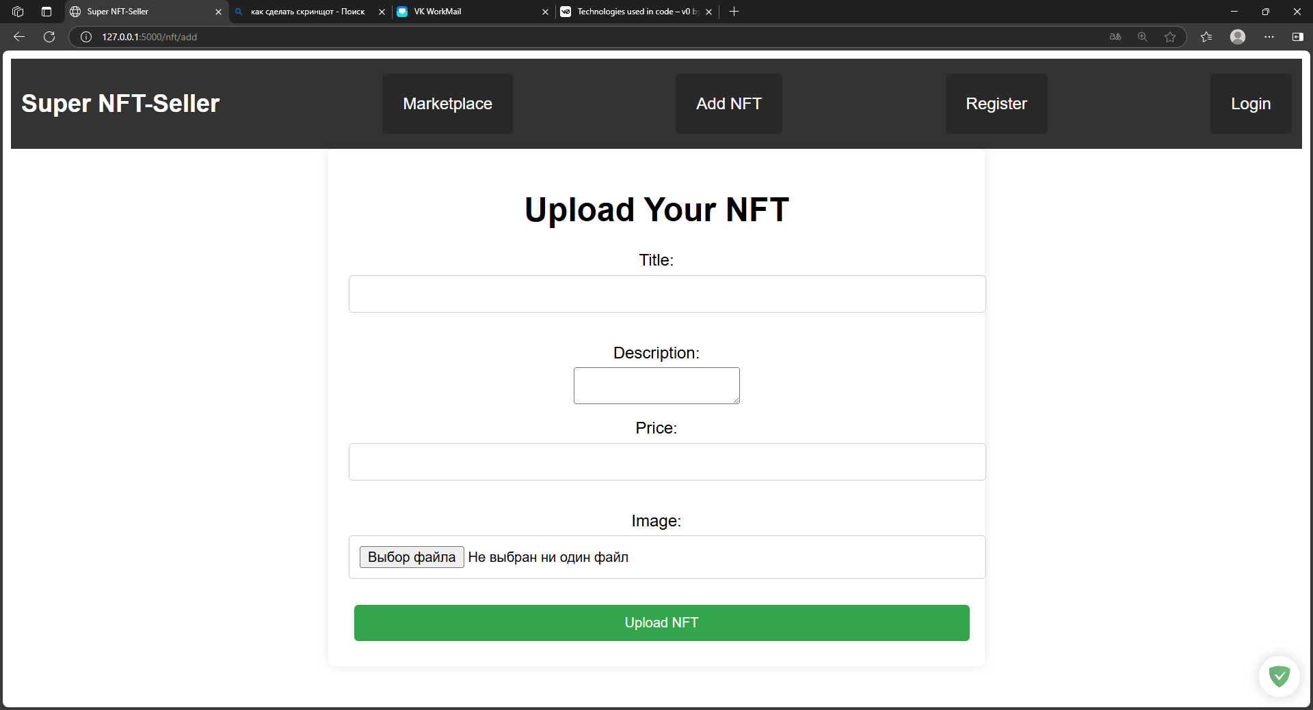
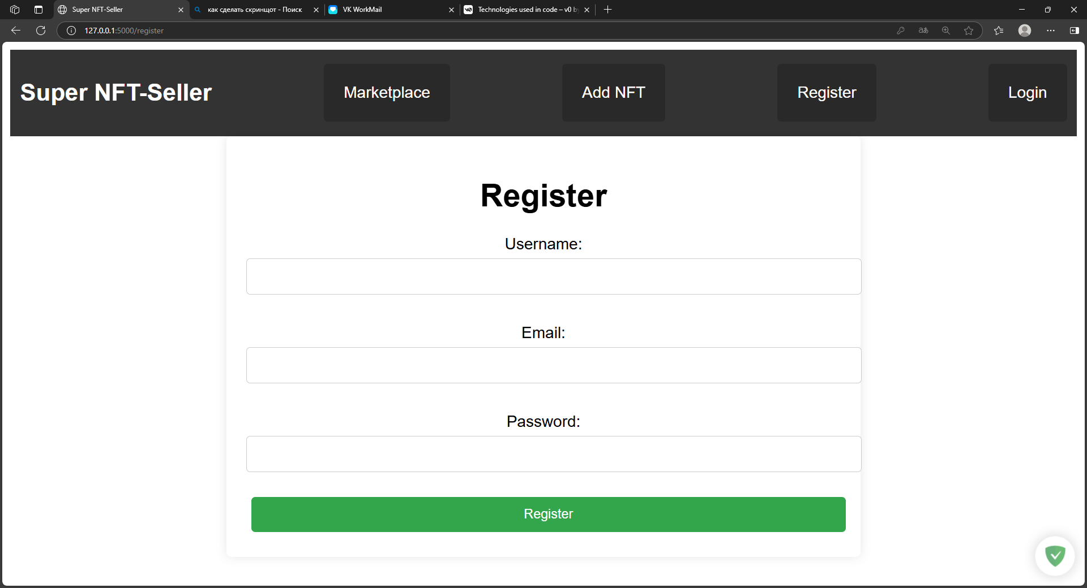
/ 12
Результат работы

Slide 8
/ 12
Перспектива развития
В нашем проекте можно улучшить дизайн, дополнить систему баланса и просмотра профилей других пользователей, также можно добавить сортировку NFT по стоимости и тп.

Slide 9
/ 12
СПАСИБО ЗА ВНИМАНИЕ!

